Slide 1
Вакцины и вакцинопрофилактика: что нужно знать педиатру и терапевту?

Slide 2
Число управляемых инфекций постоянно растет
1796 Натуральная оспа 1885 Холера 1885 Бешенство 1891 Сибирская язва 1896 Брюшной тиф 1897 Чума | 1923 Дифтерия 1923 Туберкулез 1924 Столбняк 1926 Коклюш 1935 Желтая лихорадка 1943 Сыпной тиф | 1955 Полиомиелит (ИПВ) 1962 Полиомиелит (ОПВ) 1963 Корь 1967 Паротит 1969 Менингококк А 1970 Краснуха 1972 Hib (полисах.) 1976 Грипп 1976 Пневмококк (полисахаридная вакцина) 1977 Менингококк С (полисахаридная вакцина) | 1981 Гепатит В 1986 Hib (конъюг) 1989 Гепатит А 1995 Ветряная оспа 1998 Ротавирус 1999 Менингококк С (конъюгированная вакцина) | 2000 Пневмококк (конъюгированная вакцина) 2006 ВПЧ
1800-1899 | 1900-1949 | 1950-1979 | 1980-1999 | 2000
Notes:
Мы видим, как с годами появлялись новые вакцинные препараты для профилактики самых разных инфекционных заболеваний.

Slide 3
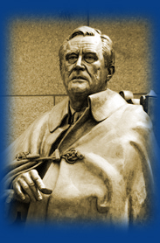
Вакцинация эффективна! Полиомиелит
Самая известная жертва полиомиелита – Франклин Делано Рузвельт.
1951-1961: в год полиомиелитом заболевало до
10 000 человек.
Россия – страна, свободная от полиомиелита, но в мире ещe есть страны, где люди страдают от это этого заболевания ¹
Начало вакцинации
1951
1961
1961
СЕГОДНЯ
1. Polio vaccines: WHO position paper, January 2014. Wkly Epidemiol Rec. 2014 Feb 28;89(9):73-92.

Slide 4
Вакцинация эффективна! Гепатит В
Массовая «догоняющая» вакцинация в рамках Нацпроекта «Здоровье» в 2006-2009 годах существенно повлияла на заболеваемость острыми формами гепатита В
1995-1999: более 60 000 случаев острого гепатита В в год.
Национальный проект:
массовая вакцинация
4 200 случаев острого гепатита В в год, только 131 случай у детей до 14 лет ¹
1995
1999
2006
2008
1. О санитарно-эпидемиологической обстановке в Российской Федерации в 2008 году: Государственный доклад.—М.: Федеральный центр гигиены и эпидемиологии Роспотребнадзора, 2009.

Slide 5
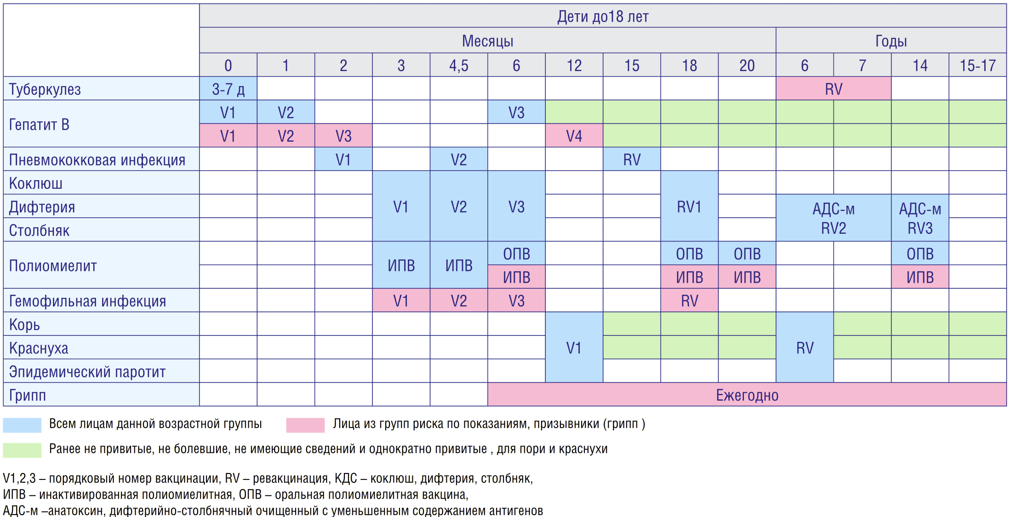
Национальный календарь профилактических прививок в России с 2014 года
1. Об утверждении национального календаря профилактических прививок и календаря профилактических прививок по эпидемическим показаниям: Приказ Министерства здравоохранения Российской Федерации (Минздрав России) от 21 марта 2014 г. N 125н

Slide 6
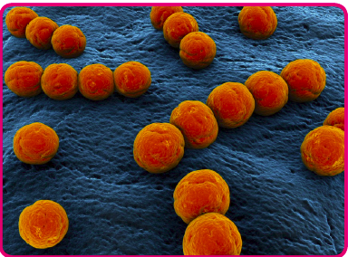
Пневмококковая инфекция - одна из ведущих проблем здравоохранения
Пневмококк (Streptococcus pneumoniae) – это грам-положительная инкапсулированная бактерия, распространенная по всему земному шару.
К настоящему времени описано свыше 90 серотипов пневмококка, из них способны вызывать заболевания у человека более 20.¹
Капсула - главный фактор патогенности. Она отвечает за прикрепление пневмококка к слизистой носоглотки, угнетает процессы фагоцитоза, облегчает защиту от антител и комплемента, что в конечном итоге приводит к подавлению иммунной системы организма и развитию заболевания.²
1 Porter BD, Ortika BD, Satzke C. Capsular Serotyping of Streptococcus pneumoniae by latex agglutination. J Vis Exp. 2014 Sep 25;(91):51747.
2 Методические рекомендации МР 3.3.1.0027-11 “Эпидемиология и вакцинопрофилактика инфекции, вызываемой Streptococcus pneumoniae” (утв. 20 июля 2011 г.)

Slide 7
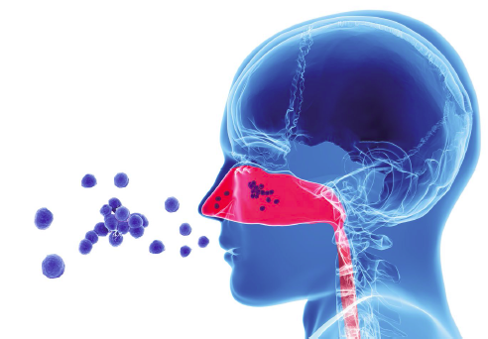
Аспекты патогенеза
пневмококковой инфекции
Носоглотка – излюбленное место обитания пневмококка. Пневмококк передается от человека к человеку воздушно-капельным путем. Источниками инфекции являются как больные пациенты, так и здоровые носители.
Носительство пневмококка может быть бессимптомным, либо в течение 2-3 недель может развиться заболевание
Более половины детей младшего возраста и многие взрослые являются носителями пневмококка и резервуаром инфекции
Чаще и тяжелее болеют дети в возрасте до 2-х лет
Методические рекомендации МР 3.3.1.0027-11 “Эпидемиология и вакцинопрофилактика инфекции, вызываемой Streptococcus pneumoniae” (утв. 20 июля 2011 г.)
Notes:
.

Slide 8
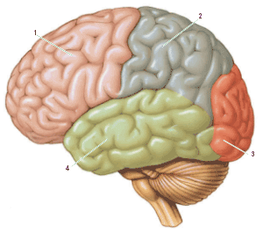
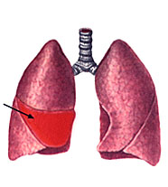
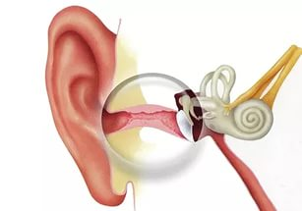
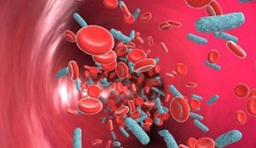
Пневмококковая инфекция
начинается с носительства
Менингит
Пневмония
Бактериемия
Отит
1 Методические рекомендации МР 3.3.1.0027-11 “Эпидемиология и вакцинопрофилактика инфекции, вызываемой Streptococcus pneumoniae” (утв. 20 июля 2011 г.)
Notes:
.

Slide 9
Пневмококк – убийца №1 детей в возрасте
до 5 лет*
* среди заболеваний, которые можно предотвратить вакцинацией
Данные ВОЗ, 2015
http://www.who.int/immunization/monitoring_surveillance/burden/estimates/en/

Slide 10
Смертность от пневмоний тем выше, чем старше человек
Великобритания, смертность от пневмоний в разных возрастных группах 2005 г.
Пневмококк вызывает от 30% до 50% всех пневмоний
И большинство самых тяжелых форм²
1. WHO Statistics. Mortality Database. http://apps.who.int/whosis/database/mort/table1_process.cfm.
Accessed June 10, 2009.
2. Чучалин А.Г. Внебольничные пневмонии у взрослых: практические рекомендации по диагностике, лечению и профилактике. Москва. 2010, с. 106

Slide 11
Основные клинические формы пневмококковой инфекции
Пневмококковые заболевания в общем могут быть разделены
на инвазивные и неинвазивные
Пневмококковое заболевание
Инвазивное
Неинвазивное (ограниченное
слизистой оболочкой)
Бактериемия
Менингит
Пневмония
Острый средний отит
Синусит
1.E. Ludwig*, P. Bonanni The remaining challenges of pneumococcal disease in adults EUROPEAN RESPIRATORY REVIEW VOLUME 21 NUMBER 123. p 57-65

Slide 12
Бремя пневмококковой инфекции
в Российской Федерации
Расчет по РФ (дети от 0 до 2 лет):
Пневмококковые менингиты: 324,3 ребенка в год
Пневмококковая бактериемия: 3.243 ребенка в год
Встречаемость
Тяжесть
Пневмококковая пневмония:
38.960 детей в год
Пневмококковые отиты:
Более 700 тысяч детей
в год
1. Рекомендации расширенного заседания Совета экспертов на тему «Бремя пневмококковых заболеваний в России», ВСП, 2009,Т.8, №2
2. Методические рекомендации. МР 3.3.1.0027-11. Эпидемиология и вакцинопрофилактика инфекции, вызываемой Streptococcus pneumoniae.
Notes:
12
See slide

Slide 13
ПНЕВМОКОККОВЫЙ СЕПСИС, БАКТЕРИЕМИЯ

Slide 14
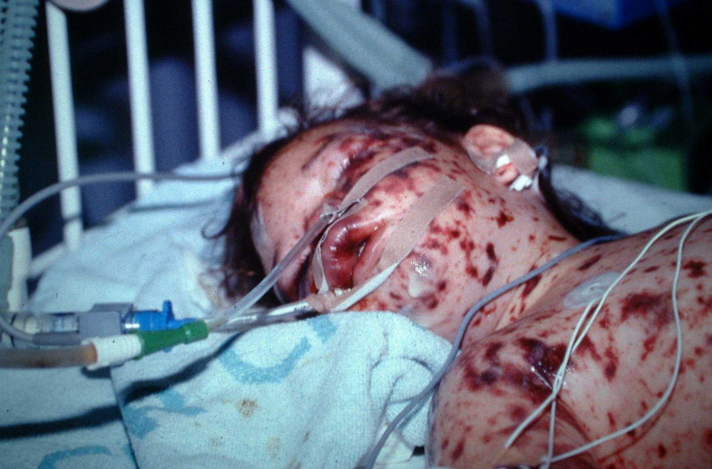
Пневмококковый сепсис с высоким уровнем летальности¹
Инвазивные пневмококковые инфекции наиболее часто поражают детей младше 2 лет ²
1. Королева И.С. и др. Пневмококковая инфекция в России – эпидемиологическая ситуация. Педиатрическая фармакология. 2010. Т.7, N4.
2. Методические рекомендации. МР 3.3.1.0027-11. Эпидемиология и вакцинопрофилактика инфекции, вызываемой Streptococcus pneumoniae.

Slide 15
ПНЕВМОКОККОВАЯ ПНЕВМОНИЯ

Slide 16
Пневмония – одна из ведущих причин смертности детей первых 5 лет жизни
Данные мониторинга ВОЗ, 2013 год
1. WHO Global Health Observatory Data http://www.who.int/gho/child_health/mortality/causes/en/

Slide 17
Дети первых лет жизни и пожилые наиболее подвержены заболеваемости и смертности от пневмоний
Возрастная структура заболеваемости внебольничными пневмониями в РФ¹
1. Клинико-эпидемиологическая оценка эффективности вакцинации детей против пневмококковой инфекции на территории Амурской области (информационно-аналитический материал). – Благовещенск, 2015. – 43 с.
2. World Health Organization (WHO) Statistics. Mortality database. http://www.who.int/healthinfo/morttables/en/. (No. of deaths, pneumonia, both sexes, ages 1-74 years; 0101= Russian Federation, 2009. http://apps.who.int/healthinfo/statistics/mortality/whodpms/
3. Всероссийская перепись населения 2010 г. http://www.gks.ru/free_doc/new_site/perepis2010/croc/perepis_itogi1612.htm

Slide 18
ПНЕВМОКОККОВЫЙ ОТИТ

Slide 19
Пневмококк – ведущий возбудитель
острых средних отитов у детей
Спектр бактериальных возбудителей острого среднего отита у детей, госпитализированных в стационары г. Москвы (n=742)¹
1. А.А.Баранов, Л.С.Намазова-Баранова, Н.А.Маянский и др. Роль Streptococcus pneumoniae в структуре бактериальных инфекций у детей, госпитализированных в стационары г. Москвы в 2011–2012 гг. Педиатрическая фармакология. 2013; 10 (5): 6-12.

Slide 20
Острый средний отит
Более 80% детей к возрасту 3 лет переносят как минимум один эпизод ОСО¹
40% детей к 7-летнему возрасту переболевают ОСО шесть и более раз ¹
Хронические рецидивирующие отиты – причина стойких нарушений слуха и задержки интеллектуального развития ребенка ²
ОСО – наиболее частое показание к назначению антибиотиков у детей дошкольного возраста ³
1. Маянский Н.А. и др. Бактериальная этиология острого среднего отита у детей до 5 лет: роль Streptococcus pneumoniae. Вопросы диагностики в педиатрии. 2013. Том 5. N3. С.5-13.
2. Vergison A et al. Otitis media and its consequences: beyond the earache. Lancet Infect Dis. 2010 Mar;10(3):195-203.
3. Zhou F, Shefer A, Kong Y, Nuorti JP. Trends in acute otitis media-related health care utilization by privately insured young children in the United States, 1997-2004. Pediatrics. 2008 Feb;121(2):253-60.

Slide 21
Вакцинация – единственный способ существенно повлиять на заболеваемость пневмококковой инфекцией

Slide 22
Пневмококк: как защититься?
Уже свыше 15 лет в мире делают прививки против пневмококковой инфекции детям, начиная с возраста 2 месяцев
Вакцина включена в календари прививок более 120 государств
Вакцина не содержит живых возбудителей, поэтому безопасна для каждого ребенка
Вакцина не содержит консервантов (ртутьсодержащих соединений), формальдегида, желатина, антибиотиков, белков дрожжей и куриных яиц ^{1, 2}
FDA: Prevnar 13 Full Prescribing Information (Revised 01/2014). Available at: http://www.fda.gov/BiologicsBloodVaccines/Vaccines/ApprovedProducts/ucm201667.htm
Превенар® 13. Инструкция по применению лекарственного препарата для медицинского применения (с изменениями). ЛП 000798-140915

Slide 23
Пневмококковая конъюгированная вакцина Превенар 13
В отличие от обычной полисахаридной конъюгированная вакцина может применяться у детей первых лет жизни и позволяет сформировать длительную иммунную память
Конъюгация – прикрепление частиц полисахаридной капсулы пневмококка (специфического антигена) к дифтерийному белку-носителю СRM197 (иммуногену).
Конструкция вакцины позволяет иммунной системе младенца распознать антиген и адекватно ответить на вакцинацию через активацию Т-зависимого иммунного ответа с формированием иммунной памяти.
1 FDA: Prevnar 13 Full Prescribing Information (Revised 01/2014). Available at: http://www.fda.gov/BiologicsBloodVaccines/Vaccines/ApprovedProducts/ucm201667.htm
2. Klugman KP et al. Pneumococcal conjugate vaccine and pneumococcal common protein vaccines. In: Plotkin SA, Orenstein WA, Offit PA, eds. Vaccines. 6th ed. 2013

Slide 24
Применение вакцины Превенар® 13
Профилактика пневмококковых заболеваний, включая инвазивные инфекции (в том числе менингит, бактериемию, сепсис), пневмонии и средние отиты, вызываемых включенными в состав вакцины серотипами пневмококка
Для детей от 2 мес и далее без ограничения по возрасту
Превенар® 13 совместим с любыми другими вакцинами календаря прививок (кроме БЦЖ²)
При одновременной вакцинации Превенар® 13 и другими вакцинами инъекции делаются в разные участки тела
1. Превенар® 13. Инструкция по применению лекарственного препарата для медицинского применения (с изменениями). ЛП 000798-140915
2. Иммунопрофилактика-2014: (справочник) / В.К.Таточенко, Н.А.Озерецковский, А.М.Фёдоров; Союз педиатров России, Науч. Центр здоровья детей РАМН. – 12-е изд., дом. – Москва: ПедиатрЪ, 2014. – 280 с.

Slide 25
Превенар® 13 эффективно защищает детей от различных форм пневмококковой инфекции
Пневмококковые инфекции (инвазивные)
85,5-100% ^{1, 2, 3, 4}
Пневмонии (неинвазивные, любой этиологии )
42- 44,9% ^{5, 6, 7, 8}
Отиты
Популяционный эффект >50 лет
до 61% ⁹
30-50% ^{3, 10}
Miller E. et al. Effectiveness of the new serotypes in the 13-valent pneumococcal conjugate vaccine. Vaccine 29 (2011) 9127– 9131
Steens A., Riise Bergsaker M.A. et al. Prompt effect of replacing the 7-valent pneumococcal conjugate vaccine with the 13-valent vaccine on the epidemiology of invasive pneumococcal disease in Norway. Vaccine (2013)
CDC, Update on Effectiveness and Impact of PCV13 use among U.S. Children Matthew R. Moore, MD, MPH Captain, USPHS Centers for Disease Control & Prevention 26 February 2014
van der Linden M. Effects of three years of immunisation with higher valent pneumococcal conjugate vaccines in German children. ESCMID 2013 poster eP735
Hortal, M., et al., Hospitalized children with pneumonia in Uruguay: Pre and post introduction of 7 and 13-valent pneumococcal conjugated vaccines into the National Immunization Program. Vaccine, 2012. 30(33): p. 4934-4938.
Diel M., Laurenz M. Impact of pneumococcal conjugate vaccines on pneumonia among children in Germany. ESPID 2013, 999 P.
Weinberger D.M., Dagan R. et al. Influence of Pneumococcal Vaccines and Respiratory Syncytial Virus on Alveolar Pneumonia, Israel. Emerging Infectious Diseases • www.cdc.gov/eid • Vol. 19, No. 7, July 2013 .
Angoulvant F., Levy C., Grimprel E. et al. Early Impact of 13-Valent Pneumococcal Conjugate Vaccine on Community-Acquired Pneumonia in Children/Clinical Infectious Diseases/February 13, 2014/P.1-7
Ben-Shimol S, Givon-Lavi N, Leibovitz E, Raiz S, Greenberg D, Dagan R. Near elimination of otitis media caused by the PCV13 serotypes in Southern Israel shortly after sequential introduction of PCV7/PCV13. Clin Infect Dis. 2014 Aug 25. pii: ciu683. [Epub ahead of print]
Richter S.S., Heilmann K.P., et al. Pneumococcal Serotypes before and after Introduction of Conjugate Vaccines, United States, 1999–2011. Emerging Infectious Diseases • www.cdc.gov/eid • Vol. 19, No. 7, July 2013

Slide 26
Эффективность ПКВ13 у детей с хроническими заболеваниями носоглотки в возрасте 2-5 лет
Острый бронхит на 60%
Пневмонии на 59%
Острый средний отит на 54%
Вавилова В.П., Вавилов А.М., Черкаева А.Х. Профилактика пневмококковой инфекции у детей с хроническими заболеваниями носоглотки снижает уровень заболеваемости другими инфекциями респираторного тракта: результаты проспектового сравнительного исследования. Вопросы современной педиатрии. 2015;14(5):557-563.

Slide 27
Схемы вакцинации Превенар® 13
Вакцинация против пневмококковой инфекции проводится в возрасте 2 и 4,5 мес. с ревакцинацией в 15 месяцев (схема 2+1)¹
Если начата вакцинация Превенаром® 13, рекомендуется завершить ее также вакциной Превенар® 13²
Возраст начала вакцинации | Схема вакцинации | Интервалы и дозировка
2-6 мес | 3+1 или 2+1 | Индивидуальная иммунизация: 3 дозы с интервалом не менее 4 нед. между введениями. Первую дозу можно вводить со второго месяца жизни. Ревакцинация однократно в 11-15 мес. Массовая иммунизация детей: 2 дозы с интервалом не менее 8 нед. между введениями. Ревакцинация однократно в 11-15 мес.
7-11 мес | 2+1 | 2 дозы с интервалом не менее 4 нед между введениями. Ревакцинация однократно на втором году жизни
12-23 мес | 1+1 | 2 дозы с интервалом не менее 8 нед между введениями
2 года и старше | 1 | Однократно
Об утверждении национального календаря профилактических прививок и календаря профилактических прививок по эпидемическим показаниям: Приказ Министерства здравоохранения Российской Федерации (Минздрав России) от 21 марта 2014 г. N 125н
Превенар® 13. Инструкция по применению лекарственного препарата для медицинского применения (с изменениями). ЛП 000798-140915

Slide 28
Схемы вакцинации Превенар® 13 при нарушенном графике
При вынужденном увеличении интервала между инъекциями любого из курсов вакцинации, введение дополнительных доз Превенар® 13 не требуется.¹
Вакцинация рожденных в 2014 г. детей, которым иммунопрофилактика против пневмококковой инфекции не была начата в первые 6 месяцев жизни, проводится двукратно с интервалом между прививками не менее 2 месяцев.²
Интервал между последней вакцинацией первичной серии и ревакцинирующей дозой должен быть не менее 4 мес.³
Детям, имеющим особенности в состоянии здоровья (недоношенные, иммунокомпрометированные, включая ВИЧ-инфицированных) рекомендуется вакцинация по схеме 3+1 с возраста 2 мес. ¹
Превенар® 13. Инструкция по применению лекарственного препарата для медицинского применения (с изменениями). ЛП 000798-140915
Об утверждении национального календаря профилактических прививок и календаря профилактических прививок по эпидемическим показаниям: Приказ Министерства здравоохранения Российской Федерации (Минздрав России) от 21 марта 2014 г. N 125н
Siegrist CA. Vaccine immunology. In: Plotkin SA, Orenstein WA, Offit PA, eds. Vaccines. 6th ed. 2013.

Slide 29
Кого следует вакцинировать от пневмококковой инфекции вне рамок Национального календаря профилактических прививок?

Slide 30
Группы риска: кого вакцинировать вне Календаря?
с хроническими заболеваниями легких, в том числе бронхиальной астмой и хронической обструктивной болезнью легких;
с хроническими заболеваниями сердечно-сосудистой системы, печени (хронический вирусный гепатит В и С), почек, в том числе с нефротическим синдромом, хронической почечной недостаточностью,
больные сахарным диабетом;
дети с иммунодефицитными состояниями, в том числе ВИЧ, онкологическими заболеваниями, получающие иммуносупрессивную терапию, в том числе кортикостероидами;
с анатомической/функциональной аспленией;
с установленным кохлеарным имплантом или планирующиеся на эту операцию;
пациенты с подтеканием спинномозговой жидкости;
находящихся на гемодиализе;
пациенты, подлежащие трансплантации или получившие трансплантацию органов, тканей и/или костного мозга
Вакцинопрофилактика пневмококковой инфекции у детей / В14 под ред. Л.С. Намазовой-Барановой. — М.: ПедиатрЪ, 2016. — 32 с. — (Болезни детского возраста от А до Я / М-во здравоохранения Российской Федерации, Союз педиатров России, ФГАУ «Науч. центр
здоровья детей» Минздрава России; вып. 10).

Slide 31
Пациенты с хронической бронхолёгочной патологией Частота обострений в год до и после вакцинации ПКВ13
в 4,8 раза
в 4,1 раза
Среднее количество в группе
в 2,3 раз*
ПВ13
* p<0,05
Хроническая обструктивная болезнь легких (ХОБЛ) (n=21), средний возраст 63,3 года
Бронхо-эктатическая болезнь (БЭБ) (n=10) средний возраст 55,6 лет
ХОБЛ и брониальная астма (БА) (n=26) средний возраст 60,9 лет
Г.Л. Игнатова, Е.В.Блинова, О.В.Родионова
Вакцинация конъюгированной пневмококковой вакциной пациентов с хронической бронхолегочной патологией,клиническая и экономическая эффективность CONSILIUM MEDICUM | 2014 | ТОМ 16 | № 3 | www.con-med.ru |
Notes:
Проведена оценка безопасности ПКВ13 у всех 104 пациентов и оценка эффективности вакцинации 61 больного. ХОБЛ (n=21) средний возраст 63,3 года, II группа - с бронхо-эктатической болезнью (БЭБ) (n=10) средний возраст 55,6 лет, III группа с ХОБЛ и БА (n=26) средний возраст 60,9 лет.
Медико-социальное значение обострений ХОБЛ, определяет высокая летальность у данной категории пациентов. Так, госпитальная летальность колеблется от 4 до 10%, достигая 24% у пациентов отделений интенсивной терапии и реанимации. Еще более пессимистично оценивается долговременный прогноз у больных, госпитализированных по поводу тяжёлого обострения ХОБЛ, летальность среди которых, в ближайший год приближается к 40%.
На кафедре (Челябинск) в 2004 году была изучена Пневмо23 у 243 пациентов с ХОБЛ 1 и 2 стадией, работающих на крупном промышленном мероприятии. Частота и длительность обострений через 12 мес. уменьшилась в 3,6 раз. При наблюдении за пациентами в дальнейшем отмечалась снижение эффективности через 1,5 года с 3,6 до 2,5 раз. В последующие годы эффективность вакцинации была еще менее выражена

Slide 32
Риск пневмококковых инфекций у взрослых
Estimated Annual Incidence (per 100,000) of IPD in Persons Aged 16–64 Years With Selected Underlying Conditions, England and Wales, 2002–2009
Заболеваемость ИПИ (на 100 000) среди 16-64 летних из групп риска (Англия, Уэльс, 2002-2009)
ИПИ на 100 000 в год
↑ в 17 раз
Incidence of IPD per 100,000 persons per year
↑ в 4.6 раз
Нет риска
Аспления
Диабет
ХЗ почек
ССЗ
Иммунокомпрометированные
ХЗЛ
ХЗ печени ВИЧ
Группы риска
11-12 March 2013 • Prague
van Hoek A et al. The effect of underlying clinical conditions on the risk of developing invasive pneumococcal disease in England J Infect. 2012;65(1):17-24.
Notes:
Risk factor information on patients hospitalized for IPD in England and Wales was obtained by linking the national database of laboratory-confirmed cases to the hospital records of the patients. [van Hoek 2012 p18 col2 para2] The prevalence of risk factors in the hospitalized patients was compared with that estimated for the general population using data extracted from a survey of 55.6% of the general practices in England. [van Hoek 2012 p18 col1 para3] The estimated annual incidence of IPD for the subset of persons aged 16 to 64 years with selected underlying conditions is shown.
Of patients hospitalized for IPD and aged 16 to 64 years, 5971 had no risk factor for IPD, whereas 3612 had one or more risk factors. [van Hoek 2012 p20 Table3] Chronic heart disease* was the largest risk group with 1213 patients. [van Hoek 2012 p20 Table3]. As extrapolated to the general population, for persons aged 16 to 64 years with chronic heart disease, the estimated annual incidence of IPD was 36 (34–38) cases per 100,000. [van Hoek 2012 p20 Table3] The odds ratio comparing the risk group with the nonrisk group was 6.9 (6.5-7.4). [van Hoek 2012 p20 Table3]
*Ischemic heart disease requiring treatment, congenital heart disease, hypertension with cardiac complications, and heart failure. [Van Hoek 2012 p19 Table1]
Reference
van Hoek AJ, Andrews N, Waight PA, et al. The effect of underlying clinical conditions on the risk of developing invasive pneumococcal disease in England. J Infect. 2012;65(1):17-24.

Slide 33
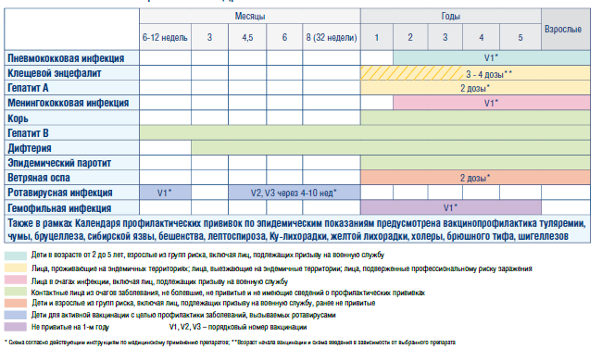
Календарь профилактических прививок РФ по эпидемическим показаниям 2014

Slide 34
Показания пневмококковой вакцины Превенар 13:
Профилактика внебольничных пневмоний, острых средних отитов, менингитов с 2 месяцев жизни и далее без ограничения по возрасту.
Группы риска пневмококковой инфекции: иммунодефицитные состояния, онкологические заболевания на иммуносупрессивной терапии, хр.заболевания легких, сердечно-сосудистой системы, печени, почек, сахарным диабетом, бронхиальной астмой, лицам, находящиеся в организованных коллективах (армия, детский сад, школа, интернат), переболевшие пневмонией, отитом, менингитом, часто болеющие дети, пациенты с туберкулезом, табакокурильщики, лица старше 50 лет.
В рамках Национального календаря профилактических прививок.

Slide 35
Противопоказания пневмококковой вакцины Превенар 13:
Повышенная чувствительность на предыдущее введение на Превенар
Острые инфекционные или неинфекционные заболевания, обострение хр.заболеваний. Вакцинацию проводят через 2 недели после выздоровления или наступления ремиссии.

Slide 36
Режим дозирования
У детей до 2 лет по схеме 2+1 (2 дозы с интервалом 4 недели, начиная с 2 месяцев жизни. Ревакцинация однократно в 11-15 месяцев).
У детей старше 2 лет – 1-кратно в/м
У взрослых - 1-кратно в/м без ограничения по возрасту
Превенар 13 вводится внутримышечно в дельтовидную мышцу плеча.

Slide 37
Группы риска: кто еще выиграет от вакцинации?
Согласно консенсусному мнению экспертов, дополнительными группами риска среди детей 2–18 лет по пневмококковой инфекции являются:
дети 2–18 лет — реконвалесценты острого среднего отита, менингита и/или пневмонии, которым рекомендуется однократное введение ПКВ13 через 1 мес. после выздоровления
дети 2–18 лет, часто болеющие респираторными инфекциями, а также инфицированные микобактериями туберкулёза, которым рекомендуется однократное введение ППВ23 или ПКВ13
Вакцинопрофилактика пневмококковой инфекции у детей / В14 под ред. Л.С. Намазовой-Барановой. — М.: ПедиатрЪ, 2016. — 32 с. — (Болезни детского возраста от А до Я / М-во здравоохранения Российской Федерации, Союз педиатров России, ФГАУ «Науч. центр
здоровья детей» Минздрава России; вып. 10).

Slide 38
«Ложные» противопоказания к проведению прививок¹ :
Состояния | В анамнезе
Перинатальная энцефалопатия | Недоношенность
Стабильные неврологические состояния | Сепсис
Увеличение тени тимуса | Болезнь гиалиновых мембран
Аллергия, астма, экзема | Гемолитическая болезнь новорожденных
Врожденные пороки | Осложнения после вакцинации в семье
Дисбактериоз | Аллергия в семье
Поддерживающая терапия | Эпилепсия
Стероиды, применяемые местно | Внезапная смерть в семье
1. Медуницын Н.В. Истинные и ложные противопоказания при введении вакцин календаря прививок. Бюллетень Вакцинация, ноябрь-декабрь, 2000

Slide 39
Сравнение полисахаридной и конъюгированной пневмококковых вакцин
 | Полисахаридная вакцина (ППВ) | Конъюгированная вакцина (ПКВ)
Количество серотипов | 23⁶ | 13⁵
Количество одного антигена | 25 мкг/мл⁶ | 2,2-4,4 мкг/мл⁵
Т-зависимый иммунный ответ | нет⁶ | да^{2,5}
Иммунная память/Длительная защита | нет^{1,2} | да^{1,2}
Снижение иммунного ответа на повторные введения -гипореспонсивность | да^{1,2,10} | нет^{2,10}
Необходимость в ревакцинации | через 3-5 лет⁶ | нет⁵
Снижение носительства | нет данных | да^{8,9,10}
Эффективность против неинвазивных пневмоний у взрослых | сомнительная^{1,4,10} | доказанная^{3,5,7}
Защита от острых средних отитов у детей | нет⁶ | да⁵
Возраст начала вакцинации | с 2-х лет⁶ | с 2-х мес. ⁵
1. Stanley A. Plotkin_Vaccines_ 6 th edition SECTION ONE: General aspects of vaccination
2. Andrews N et al. Maintaining protection against invasive bacteria with protein–polysaccharide conjugate vaccines Vaccine. 2012: 6; 30(48): 6802-8
Sara Tomczyk, MSc, Nancy M. Bennett Use of 13-Valent Pneumococcal Conjugate Vaccine and 23-Valent Pneumococcal Polysaccharide Vaccine Among Adults Aged ≥65 Years: Recommendations of the Advisory Committee on Immunization Practices (ACIP) . MMWR Weekly / Vol. 63 / No. 37 / p/824-826 September 19, 2014
Leventer-Roberts M, Feldman BS, Brufman I, Cohen-Stavi CJ, Hoshen M, Balicer RD. Effectiveness of 23-Valent Pneumococcal Polysaccharide Vaccine Against Invasive Disease and Hospital-Treated Pneumonia Among People Aged ≥65 Years: A Retrospective Case-Control Study. Clin Infect Dis. 2015 Feb 10. pii: civ096
Инструкция по применению лекарственного препарата для медицинского применения Превенар 13 от 12.07.2012. ЛП 000798-120712.
Инструкция по применению Пневмо23 вакцина пневмококковая поливалентная полисахаридная от 18.02.2014 №011092.
Bonten, MJM et al. Polysaccharide Conjugate Vaccine against Pneumococcal Pneumonia in Adults. The new England Journal o f Medicine 2015; 372:1114-25.
Ron Dagan et al. Efficacy of 13-Valent Pneumococcal Conjugate Vaccine (PCV13) Versus That of 7-Valent PCV (PCV7) Against Nasopharyngeal Colonization of Antibiotic-Nonsusceptible Streptococcus pneumoniae. Journal of Infectious Diseases on December 18, 2014 http://jid.oxfordjournals.org
Cohen, R. Impact of 13-valent Pneumococcal Conjugate Vaccine on Pneumococcal Nasopharyngeal Carriage in Children With Acute Otitis Media // Pediatric Infectious Disease Journal: March 2012 - Volume 31 - Issue 3 - p 297–301
WHO position paper on pneumococcal vaccines /Weekly epidemiological record, No. 14, 6 April 2012, 129Ц144/ www.who.w

Slide 40
Notes:
Узнайте больше о вакцинации на сайте:www.yaprivit.ru

Slide 41
Здоровья Вам и Вашим детям!
WRUPRVPR16066

